Slide 1
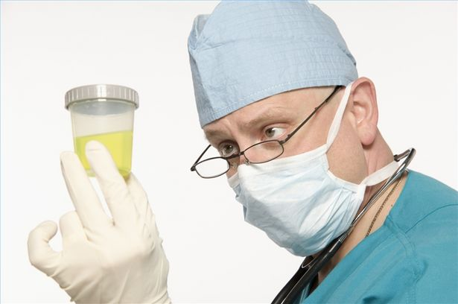
Адам үшін зәр талдауын жасату не себепті маңызды?
Адамның күнделікті тұтынған заттарының алмасуының соңғы өнімдерінің концентрациясына талдау жасау арқылы көптеген ақпарат алуға болады.
Зәр талдауы зертханаларда жасалады.

Slide 2
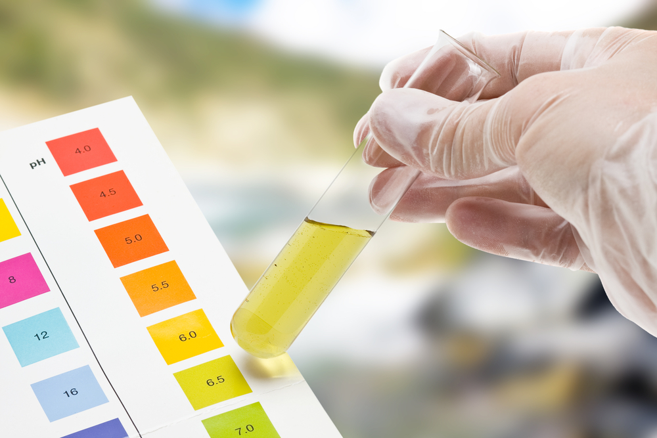
Зәр құрамындағы қандай өзгерістер зәр шығару жүйесі мүшелерінің қызметіндегі ауытқулардың көрсеткіші бола алады деп ойлайсың?
Зәр талдауы жасалған кезде зәрдің түсі, лайлылығы, рН, тығыздығы тексеріледі. Зәрдің түсі оның концентрациясы мен қабылданған астың құрамына тәуелді. Мысалы, қызылша зәрге қызылдау, қояншөп (спаржа-қасқыржем) жасылдау түс береді. Зәр концентрациясы жоғары болса, зәр қою қанық түсті болады. Зәр лай немесе құрамында эритроцит, лейкоциттер, нәруыз, глюкоза кездессе зәр шығару жүйесі жұмысының бұзылуының белгісі. Сау адамның зәрінің рН көрсеткіші 6-ға тең. Зәр, құрамындағы зәр қышқылының мөлшері артқаннан қышқылданады.

Slide 3
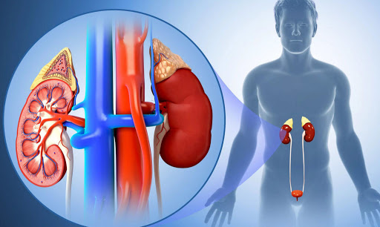
9.2B Бөліп шығару
Бүйрек жұмысына әсер ететін факторлар
Оқу мақсаты:
9.1.5.3 - бүйректің жұмысына әсер ететін факторларды сипаттау

Slide 4
Сабақ мақсаты:
Концентрлі және сұйылтылған зәрдің арасындағы айырмашылықты білу;
Бүйрек несеп концентрациясын қалай реттей алатындығын (гормондық бақылау-АДГ) түсіну;
Бүйректің жұмысына әсер ететін факторларды сипаттау.

Slide 5
Бағалау критерийлері:
Концентрлі және сұйылтылған зәрдің арасындағы айырмашылықты білу;
Бүйрек несеп концентрациясын қалай реттей алатындығын (гормондық бақылау-АДГ) түсіну;
Бүйректің жұмысына әсер ететін факторларды сипаттау.

Slide 6
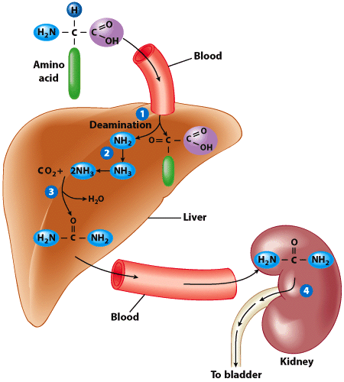

Зәр деген не?
Зәр – ағзадан зәр шығару жүйесі арқылы бөлініп шығарылатын
зат алмасудың соңғы өнімдеріне қаныққан сұйықтық.
Оның құрамында нәруыздың ыдырауының соңғы өнімдері –
аммиак, несепнәр, зәр қышқылы, тұздар және су болады.

Slide 7
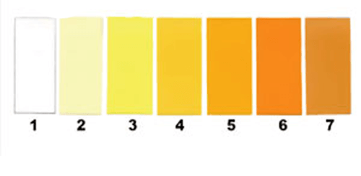
Зәр
Неге біздің зәр әрқашан бірдей түсті емес?
ЖАТТЫҒУ
ТЕМПЕРАТУРА
АУРУ

Slide 8
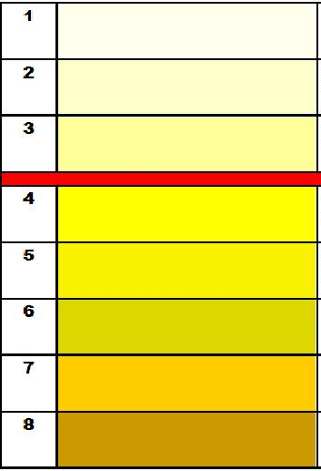
Зәр түсінің диаграммасы
Сіз жеткілікті мөлшерде су ішесіз!
Сізге көбірек су ішу керек!

Slide 9
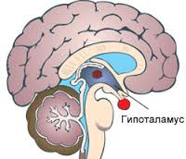
Организмде су тапшылығы болғанда гипофиздің антидиурездік гормонының (АДГ) секрециясы күшейіп, нефронның дистальдық бөлімінің соңғы учаскелерінде, жинағыш түтікте судың кері сіңуі (реабсорбция) жанданады. Осмос нәтижесінде жасушалар зақымдануының алдын алу үшін қандағы су мөлшері тұрақты шамада болуы тиіс. Ағзаға әртүрлі жолмен келген су мөлшері (сусындар, азық-түліктер, жасушалық тыныс алу арқылы) мен оның шығындалған мөлшерінің (терлеу, булану, нәжіс және арқылы судың ағзадан шығуы) арасында баланс болуы керек. Бұл АДГ гормонының қызметімен реттелінеді.
Антидиурездік гормон

Slide 10
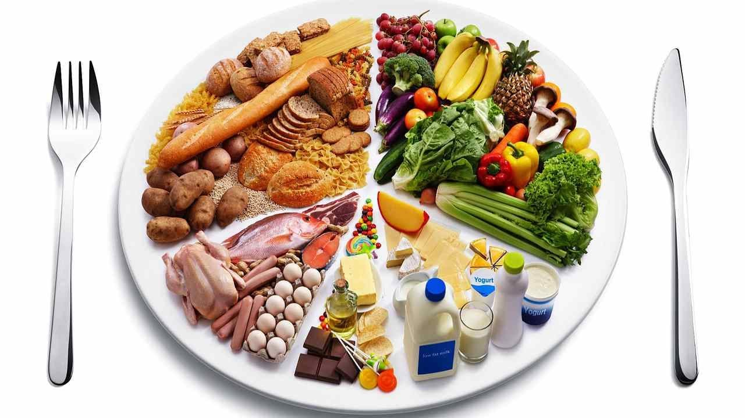
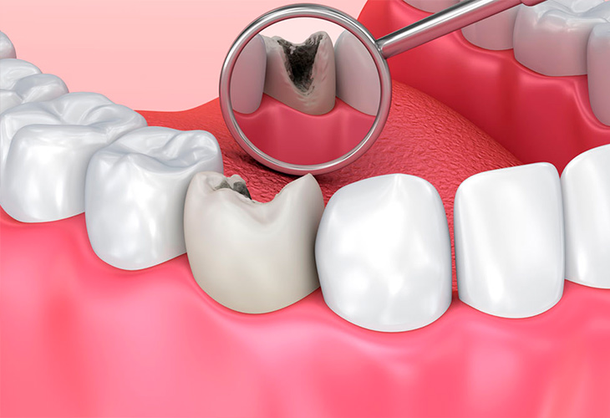
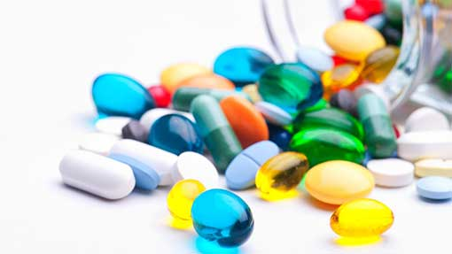
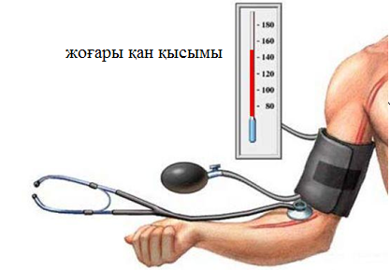
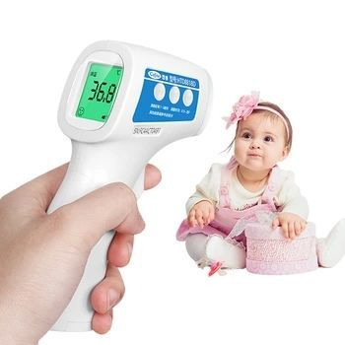
Бүйрек жұмысына
әсер ететін факторлар

Slide 11
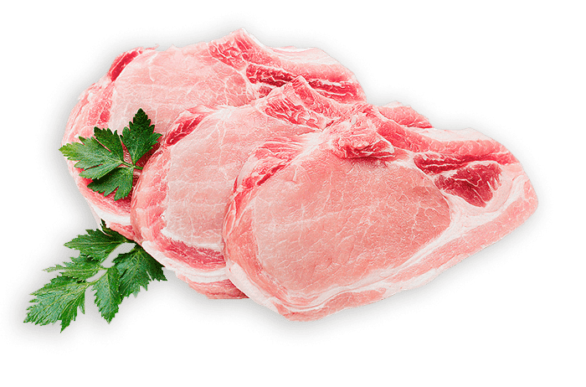
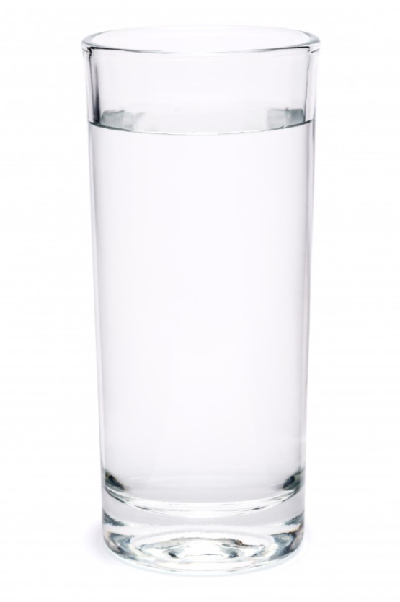
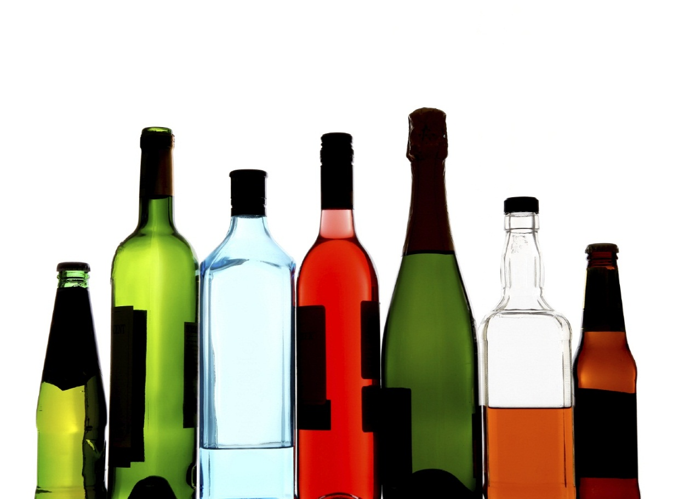
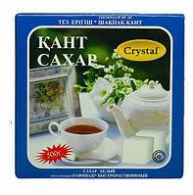
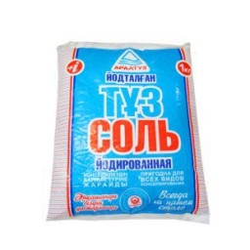
Тамақтану рационы

Slide 12
Ет
Ет бүйректің жұмысына теріс әсер етеді. Әсіресе оны көп тұтынумен. Ақуыз, майлардан айырмашылығы, адам ағзасында жиналмайды, сондықтан оның ыдырау өнімдері бүйрек арқылы шығарылады, бұл органға жүктемені арттырады. Егер бүйрек өздеріне жүктелген жұмысты орындай алмаса, онда бүйректе тастар пайда болады.

Slide 13
Ішімдік
Алкоголь қандағы АДГ (бөлінуін) мөлшерін азайтуы мүмкін, нәтижесінде қатты сұйылтылған көп зәр бөлінуі мүмкін. Нәтижесінде организм көп су жоғалтуы мүмкін.
Бүйректің дұрыс жұмыс істеуіне ішімдікті пайдалану өте зиян. Ішімдікті көп ішу бүйрек жұмысын бұзады. Бүйректің жасушалары зиянды заттарды шығара алмайтын болады. Жасушалар қабынып, зәрмен бірге ағзадан қажетті нәруыз бөлініп, сыртқа шыға бастайды. Ішімдікпен уланған бүйрек бүрісіп, зәрдің бөлінуі тоқталады.
Мысалы, Америка 1930 жылдары арақ ішуді азайтқан кезде бүйрек қабынуының азайғанын байқаған. Және де елінің әл-ауқатының артып, халқының тұрмысының оңала бастағанын сезінген.

Slide 14
Қант және тұз
Дұрыс тамақтану рационын сақтау өте маңызды, яғни тәулігіне 15-25-грамдай түз (дене жүктемесіне, ішкен сүйықтық мөлшеріне және қоршаған орта температурасына байланысты) пайдалану керек. Тұзды және ащы тамақ бүйрек қызметіне кері әсер етеді. Тұздар суды көп байланыстыруға себеп болады да, оны ағзада ұстап тұрады. Демек, бүйрек артық тұздарды ғана емес, тұзды тамақтан кейін ішетін артық суды да шығарып отырады.
Кейбір өнімдердің құрамында ерімейтін тұздар болады, Олар бүйректерде жиналып, соның салдарынан несеп жолына тас байлану ауруы пайда болады. Ол туралы келесі параграфта қарастырылады.
Тым тұзды немесе тәтті тағамды шектен тыс пайдалану ағзадағы су-тұз балансының бұзылуына ықпал етеді. Сонымен қатар, тұзды қабылдаудан толық бас тарту бүйрек жеткіліксіздігін тудыруы мүмкін. Адам тұз бен қантты ақылға қонымды шектерде тұтынуы керек.

Slide 15
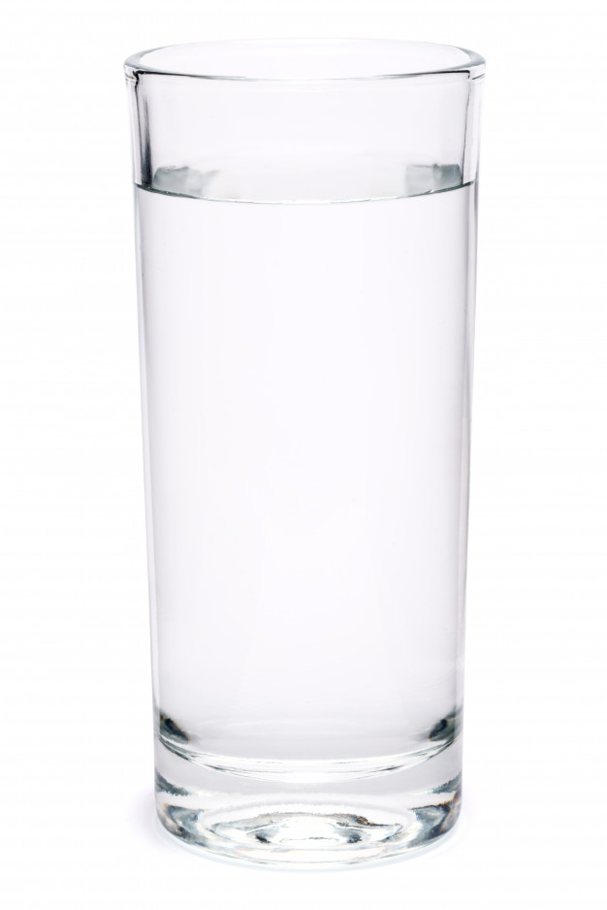
Су
Сіз көп уақыт су ішпедіңіз немесе көп терледіңіз делік. Мидың бір бөлігі болып саналатын гипоталамустағы арнайы рецепторлар қандағы судың жетіпеушілігі туралы ақпаратты сезеді. Гипоталамус өз кезегінде гипофизге сигнал жеберіп, соңғысы қанға АДГ бөледі. Ол қан арқылы бүйрекке барып, нефрон өзекшелеріне әсер етіп, қанға судың кері сіңірілуін күшейтеді. Нәтижесінде сіздің бүйрегіңіз аз мөлшерде концентрацияланған зәр бөліп шығарады. Ал сіздің қаныңыздағы судың мөлшері қалыпты күйге жеткенге дейін жоғарлайды.

Slide 16
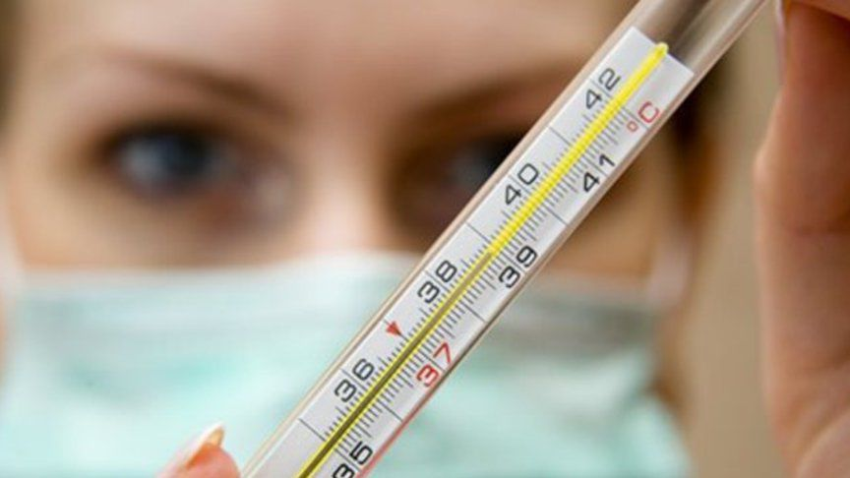
Дене температурасы
Кейбір адамда тоңғаннан кейін бүйрек ауруы қозып, ауру белгілері байқалады. Оның себебін қалай түсіндіруге болады?
Салқын тию - бүйрек қызметіне ғана емес, барлық бөліп шығару жүйесіне де жағымсыз әсер ететін тағы бір фактор. Табаннан сыз өту, бел және жамбас бөлігіне суық тигізу өте қауіпті. Қанайналым ерекшелігіне байланысты салқындаған қан бүйрекке түсіп, түрлі аурулар туғызуы мүмкін. Ауа райы салқын кезде маусымға сәйкес және белді жауып тұратын киім кию керек. Жазда өте салқын суға ұзақ уақыт шомылуға болмайды. Бүйрек қызметінде кез келген проблема байқалған кезде дәрігердің қарауында болып, анализге қан тапсыру керек. Әдетте суық тиюді бірден қан мен несепті талдау арқылы анықтауға болады.

Slide 17
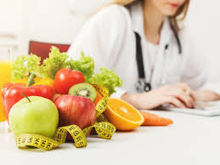
Диета
Арықтауға арналған диеталар іс жүзінде бүйректерді жалаңаштап, оларды қорғаныс қабілетін жояды, сондықтан олар теңгерімі бұзылған қанды сүзеді және ақуыздардың ыдырау өнімдерін бөліп шығарады. Май қабаттары ағзаны соққылардан қорғайды және оны ұстап тұрады, сондықтан адамдарға күрт салмақ жоғалту қауіпті. Сондықтан диеотолог кеңесіне жүгіну маңызды.

Slide 18
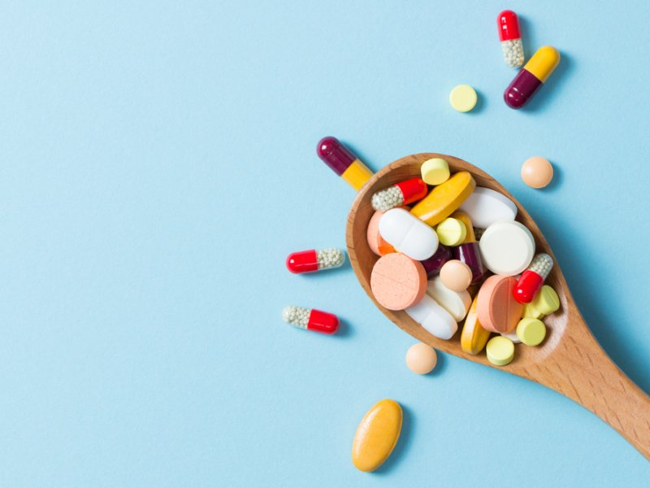
Дәрілік препараттар
Дәрілік препараттар да бүйрек қызметіне жағымсыз әсер етеді. Егер кез келген дәрінің медициналық қолдану бойынша нұсқаулығын алып, фармакокинетика бөлімін оқысаң, дәрі ағзадан бүйректер мен бауырарқылы шығарылады деген жазуды оқисың. Сондықтан дәріні дәрігердің кеңесінсіз қабылдауға болмайды.

Slide 19
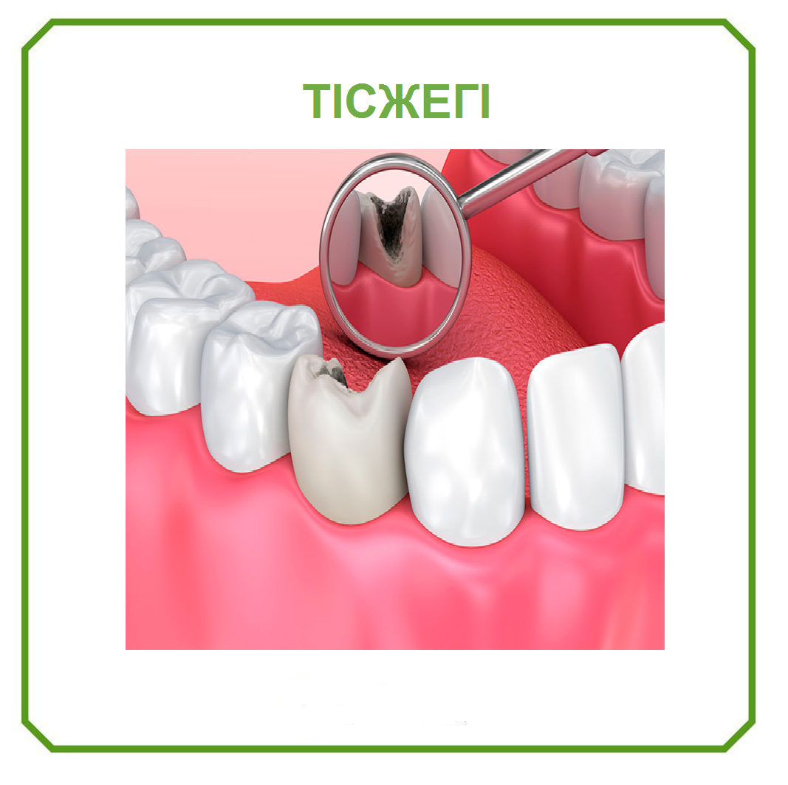
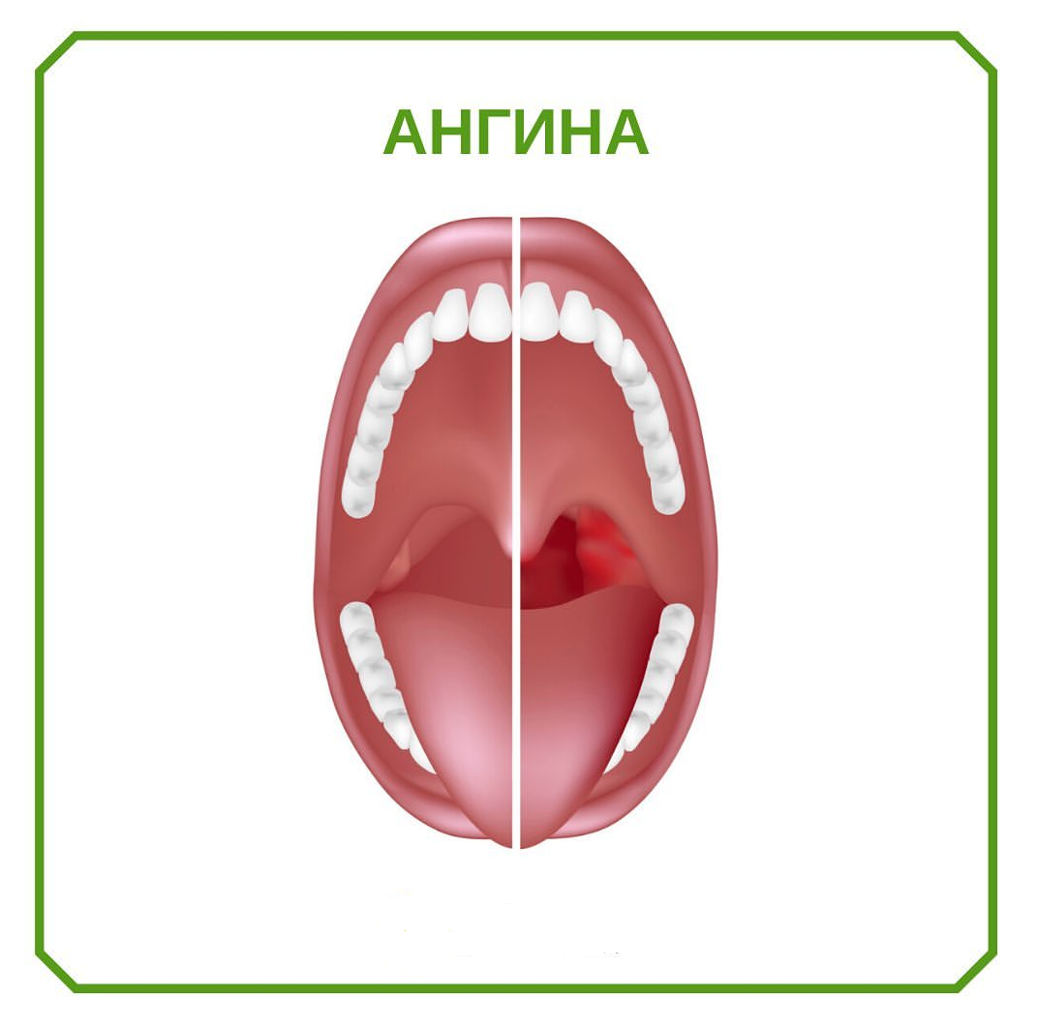
Созылмалы және инфекциялық аурулар
Тіс жегісі, іріңді баспа сияқты және т. б. созылмалы және жұқпалы аурулар бүкіл ағзаны улайды. Ауру тудыратын микробтардың тіршілік әрекетінің нәтижесі, олардың барлық уы (уыттары) және ағзаның тіршілігін жойған жасушалары қанға түседі. Бүйректер қанды зиянды заттардан тазартуға жауап береді. Әрине, бүйректер - ерекше биологиялық сүзгілер. Олар ағзадан кез келген уытты шығаруға тырысады. Бірақ сау ағзаға тән емес артық уларды сүзу кезінде бүйрек жасушалары зақымдалуы, тіпті тіршілігін жоюы мүмкін. Сонымен қатар қан немесе лимфа арқы. ы бүйрекке улар ғана емес, жұқпа қоздырғыштары да түсуі мүмкін. Мысалы, кез келген іріңді ауруларды тудыратын микроағзалар көбейіп, бүйрек ұлпасында қабыну ошағын жасауы мүмкін.

Slide 20
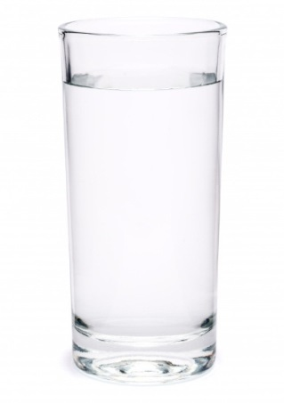

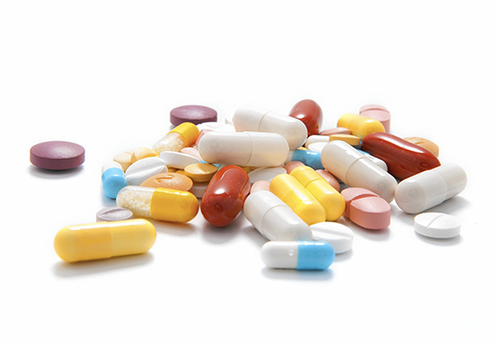
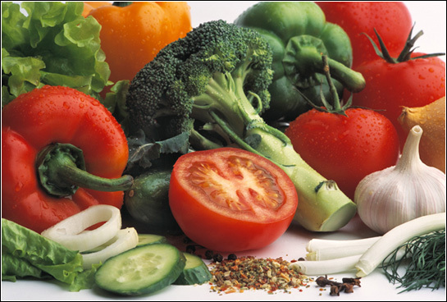
1 тапсырма
Бүйрек жұмысына
әсер ететін факторларды атаңыз

Slide 21
2 тапсырма
Бүйрекке әсер ететін факторлар | Әсер ету жолы
1. Диета
2. Ішімдік
3. Қант және тұз
4. Инфекциялық аурулар
5. Дәрілік препараттар

